Slide 1
Муниципальное бюджетное дошкольное общеобразовательное учреждение «Детский сад № 2 «Искорка».
г. Протвино, Московская область.
Проект «Матрёшка».
Подготовили проект:
Зайцева В.В.
Миронова Н.Ф.

Slide 2
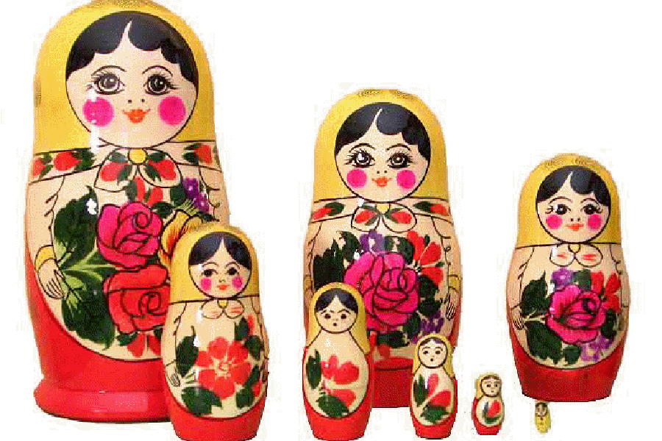
«Мы уверены в том, что народная игрушка является, при тщательном ее изучении, неисчерпаемым источником мудрой и творческой педагогики». Е.Флерина.

Slide 3
Актуальность:
Важнейшей составной частью образовательной среды являются игра и игрушка. Игрушка – это не просто забава. "Игрушка – "Матрёшка« небалушка" - так говорит народная мудрость о значении игрушек «Матрёшек» для маленького ребенка. Дарить игрушки "Матрёшки" было распространенным обычаем – подарок приносил ребенку здоровье и благополучие.
Возникает проблема ориентировать родителей на выбор игрушки и взаимодействие с ребенком в процессе игры.
В деятельности ребенка младшего возраста становится значимой та сфера, которая поддержана матерью, самая влияющая на дальнейшую деятельность и сознание ребенка.

Slide 4
Игрушки способны вызвать у ребенка эмоциональный отклик, стимулировать его развитие, активизировать игру, способствовать музыкальному развитию детей. Таким образом, проблема использования игрушек для решения задач развития детей младшего возраста в настоящее время является актуальной.
Анализ этой проблемы в ДОУ показал необходимость включение игрушек в педагогический процесс.
Это делает сегодня актуальной проблему планирования системы работы с игрушкой в воспитании детей младшего возраста.

Slide 5
Цели:
воспитание интереса к истории России, народному творчеству на примере русской национальной игрушки; систематизировать знания детей о русской народной игрушке матрёшке.
создание условий, раскрывающих творческий и интеллектуальный потенциал младших дошкольников, ориентированных на диалогическое взаимодействие детей, родителей и педагогов и способствующих самопониманию и саморазвитию всех участников педагогического процесса на основе приобщения детей к традиционной культуре родного края.

Slide 6
Задачи:
Познакомить с историей матрёшки как народного промысла.
Выяснить особенности национального сувенира (учить рассматривать узоры, замечать сходство и различие в одном виде изделий, затем в разных видах, подводить к пониманию общих декоративных закономерностей, традиций (элементы, сочетания цветов, типичные композиции).
Развивать умение составлять узоры, украшать матрешку, используя геометрические и растительные элементы, передавать колорит росписи.
Обогатить кругозор детей об игрушке.

Slide 7
Развивать эмоциональную отзывчивость детей на произведения народного декоративного искусства, формировать основы эстетического воспитания.
Способствовать развитию познавательной и творческой активности детей в изобразительном творчестве.
Обогащать словарь детей.
Воспитывать дружеские взаимоотношения между детьми.

Slide 8
Предмет проекта: Матрёшка.
Вид проекта: творческий, групповой, информационно - познавательный, практико - ориентированный.
Участники: дети второй младшей группы, возраст 3-4 года, родители.
Срок реализации: проект является краткосрочным, так как рассчитан на 4 недели.
Гипотеза: наши исследования помогут узнать традиции русского народа и еще больше полюбить русскую игрушку – матрёшку, так как она несет в себе любовь и дружбу.

Slide 9
Результат проекта:
Оформление альбома "История матрёшки".
Оформление подборки стихов, частушек, загадок о матрёшке.
Выставка "Семейная матрёшка".
Досуг с детьми "Русский сувенир".
Презентация для родителей "История матрёшки".
Консультация для родителей "В какие игры играть с матрёшкой!"

Slide 10
Этапы реализации проекта.
1 этап. Подготовительный.
Планирование работы.
Сбор информации из разных источников (энциклопедии, рассматривание иллюстраций с разными видами матрёшек, чтения потешек, стихов, составления историй, самостоятельные суждения, интернет).
Учиться самостоятельно, задавать вопросы, выдвигать гипотезы, планировать свою работу.
Методы и приёмы:
Опрос.
Беседа: "Матрёшка -национальное культурное наследие России".
Составление схемы "Модель трёх вопросов".

Slide 11
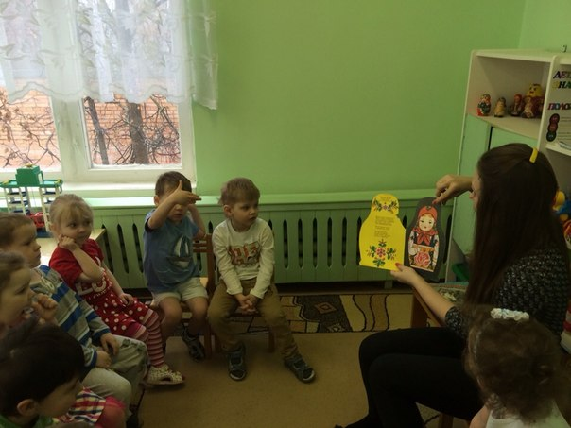

Slide 12
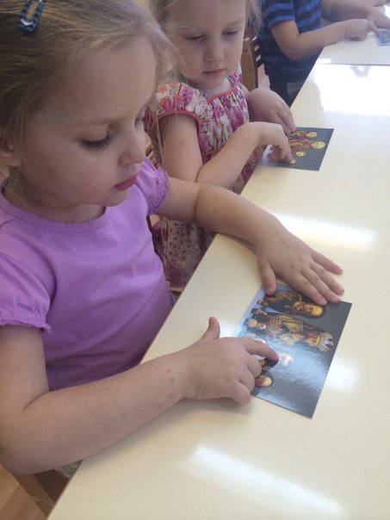

Slide 13
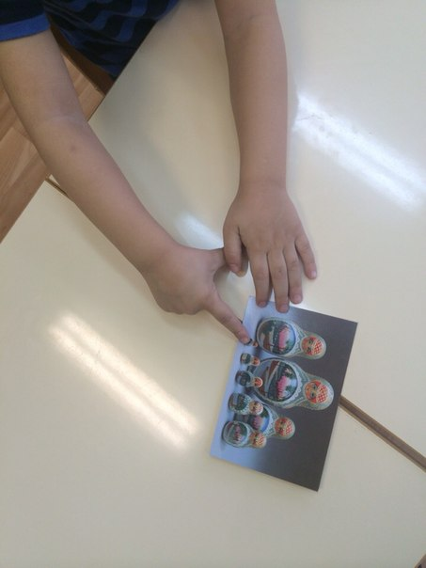

Slide 14
2 этап. Основной.
Цели:
Активизировать деятельность участников проекта по реализации темы.
Познакомить детей с матрёшкой в русской культуре.
Изучение художественных элементов, росписей; составление орнаментов.
Проведение игр и упражнений, направленных на развитие творческих способностей детей и обучающих игр "Матрёшки –путешественницы", «От большой до маленькой», «Маша и медведь», которые помогут сравнивать предметы, составлять рассказы.
Организация совместной деятельности с детьми.

Slide 15
Познавательно-исследовательская деятельность.
НОД: "Нарядные матрёшки" (знакомство с матрёшкой).
НОД: Рисование "Русская матрёшка".
НОД: Лепка "Подружки для матрешки".
НОД по изодеятельности "Веселые матрёшки".
НОД: "День рождения у матрёшки".
Изучение свойств дерева. Эксперементирование.
Сравнение: Матрёшка и Ванька-встанька.

Slide 16
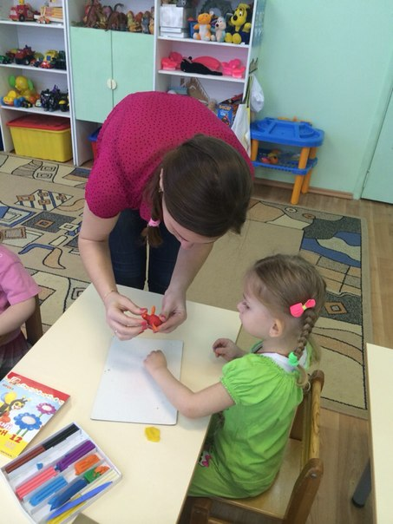

Slide 17
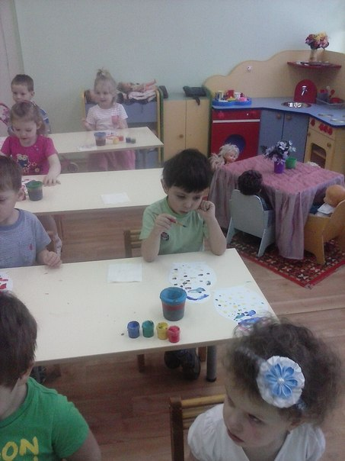

Slide 18
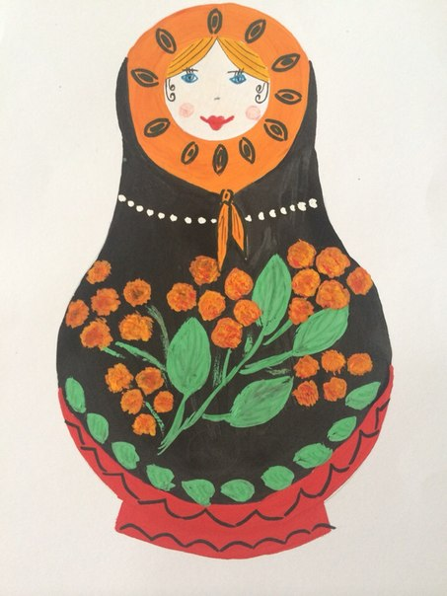

Slide 19
Развитие речи.
Рассматривание изображений разных матрёшек.
Чтение стихов и загадок о кукле.
Составление творческих рассказов, сказок о матрёшке совместно с родителями.
Разучивание стихотворения Л.Некрасовой "Весёлые матрёшки".
Заучивание пословиц, объяснение их смысла: "Лесополоса – всему лесу краса", "Береги лес, люби природу – будешь вечно мил народу", "Много леса-не губи, мало леса – береги, нет леса – посади", "Лес с огнём не дружит!", "Враг природы тот, кто леса не бережёт".
Чтение и заучивание стихотворения И.Черницкой "Матрёшки". Учим водить хоровод (костюмированный).

Slide 21
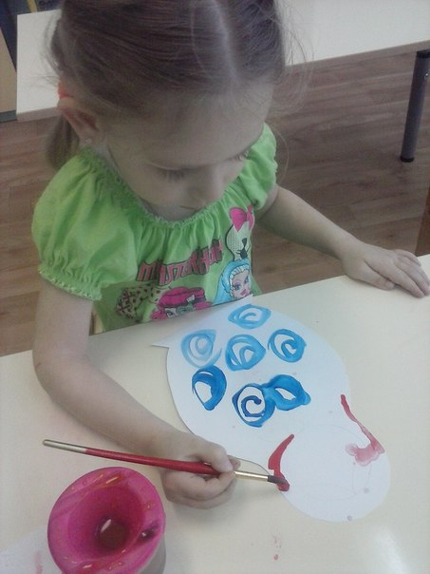

Slide 22
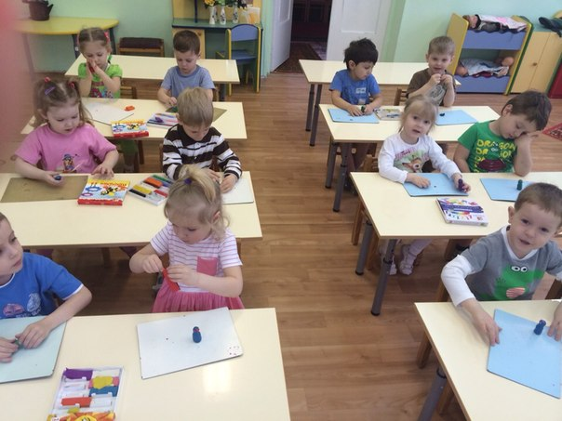
Продуктивная деятельность.
Рисование.
Тема: "Красавицы - подружки" (Семеновская, Полховская, Вятская… матрёшки)

Slide 23
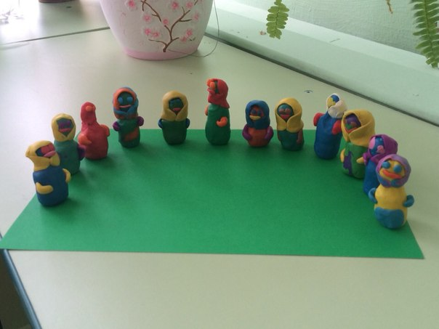
Лепка.
Тема: "Хоровод матрёшек" (пластилиновое творчество).

Slide 24
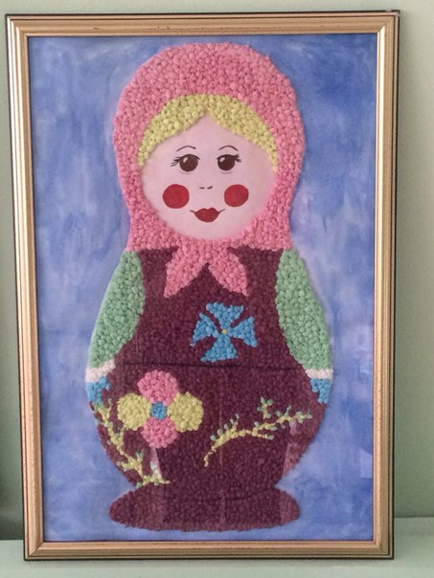
Аппликация.
Тема: "Детская авторская матрёшка".

Slide 25
Музыкально-художественная деятельность.
Разучивание танца "Мы - весёлые матрёшки, Ладушки, ладушки…".
Неваляшки (муз. З. Левиной, сл. З. Петровой).
Игровая деятельность.
Создание среды для реализации сюжетно-режиссерских игр: «Куколки-сестрички».
Дидактические игры: "Собери матрёшку", "Построй ряд с закрытыми глазами", "Эти удивительные узоры".
Пальчиковые игры.

Slide 26
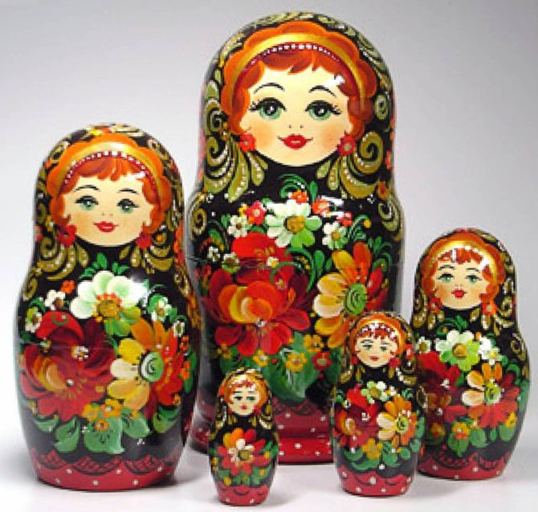
3 этап. Заключительный.
Цели: обобщить полученные детьми знания о матрёшке, ее появлении в истории русской культуры. Подвести к выводу о том, что в современном мире матрёшка является символом любви и дружбы.

Slide 27
Итог проекта:
Разработка конспектов НОД.
Выставка: «Книжка - малышка».
Презентация проекта.
Вывод:
Итак, в ходе проекта мы узнали, что матрёшка появилась давно, сто лет назад. Прототипом матрёшки была фигурка японского старичка – Фурукуму. Мы узнали, что в разных местах нашей большой страны игрушки делали по-своему. Поэтому и росписи матрёшек были все разные. Но главное мы поняли, что русская матрёшка является символом России и так нравится людям. Она несет в себе любовь и дружбу. В русской игрушке, отразились народные представления о мире, добре, красоте. Именно поэтому народная игрушка – символ русского искусства.

Slide 28
Спасибо за внимание!☺

